Slide 1
GYMNOSPARMAE

Slide 2
Anggota
Diana Dwi Sri Astuti (12/X MIPA 8)
Fara Amailia Putri (16/X MIPA 8)
Hasna Aurelita Sofwah (18/X MIPA 8)
Muhammad Kenas Galeno Putra (28/X MIPA 8)
Zahra Dinda Permatasari (36/X MIPA 8)

Slide 3
PETA KONSEP
Pengertian
Manfaat dan peranan gymnosparmae
Ciri-Ciri &
Struktur Tubuh
Klasifikasi
Reproduksi dan Metagenesis (Siklus Hidup)

Slide 4
Pengertian
Gymnospermae berasal dari bahasa Yunani, 'gymnos', artinya telanjang dan 'sperma' berarti benih. Istilah gymnospermae secara harfiah berarti 'biji telanjang’.
Gymnospermae adalah sekelompok tumbuhan berbiji terbuka Hal itu karena pada tumbuhan Gymnospermae, biji tidak terbungkus oleh buah.
Gymnospermae telah hidup di bumi sejak periode Devon (410-360 juta tahun yang lalu).

Slide 5
Ciri-ciri & Struktur Tubuh

Slide 6
Ciri-Ciri dan Struktur Tubuh Gymnosparmae
Gymnospermae memiliki ciri-ciri dan struktur tubuh sebagai berikut:
Bakal biji tidak dilindungi oleh daun buah (karpel) dan terletak di luar megasporofil (ovarium).
Belum membentuk bunga sebenarnya.
Merupakan tumbuhan berumah satu atau berumah dua.
Merupakan tumbuhan berkayu dengan bentuk yang bervariasi.
Memiliki sistem perakaran serabut atau tunggang
Daun memiliki bentuk bervariasi, ada yang kecil dan tebal seperti jarum dan ada juga yang berbentuk lembaran tipis

Slide 7
Reproduksi dan Metagenesis (Siklus Hidup)

Slide 8
Reproduksi gymnosparmae
Gymnospermae bereproduksi secara generatif melalui proses fertilisasi
antara spermatozoid (n) dan ovum (n). Proses ini akan menghasilkan biji
yang diploid (2n). Sebelum terjadi pembuahan, akan diawali dengan
peristiwa penyerbukan yang umumnya dilakukan dengan bantuan angin
(anemogami). Gymnospermae mengalami pembuahan tunggal, yaitu
hanya terjadi pembuahan antara spermatozoid dan ovum yang akan
membentuk zigot.

Slide 9
Siklus Hidup
(Metagenesis)
Gymnosparmae

Slide 10
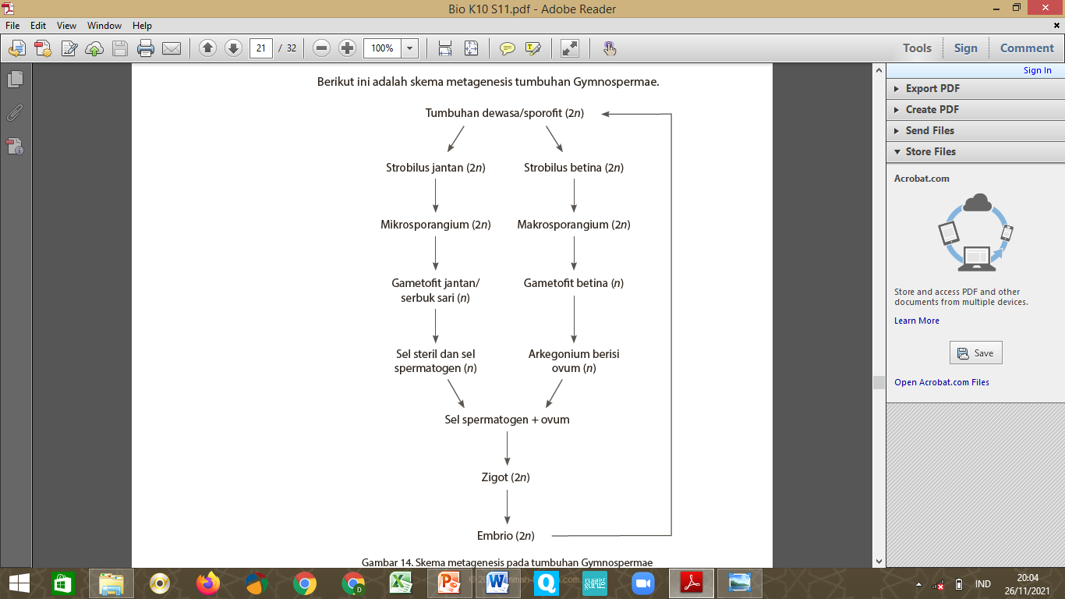
Skema Metagenesis Tumbuhan Gymnospermae

Slide 11
Klasifikasi
Berdasarkan struktur strobilusnya, subdivisi Gymnospermae dibagi menjadi 4 kelas, yaitu:
Cycadinae
Coniferinae
Gnetinae
Ginkgoinae.

Slide 12

Ciri – Ciri Klasifikasi Gymnosperme
Cycadinae adalah kelompok tumbuhan yang menyerupai palem dengan batang tidak bercabang
Coniferinae adalah kelompok tumbuhan berdaun jarum
Gnetinae biasa disebut dengan kelompok melinjo
Ginkgoinae adalah kelompok tumbuhan raksasa karena ukurannya yang besar

Slide 13
Cycadinae

Slide 14
Cycadinae memiliki ciri-ciri sebagai berikut:
Memiliki bentuk yang mirip dengan pohon palem, sehingga sering disebut palem sagu.
Batang pendek dan tidak bercabang dengan pertumbuhan yang sangat lambat.
Daun majemuk menyirip dengan kedudukan daun tersusun spiral rapat mengelilingi batang. Daun muda juga menggulung seperti pada daun tumbuhan paku.
Perakaran tunggang, panjang, dan berumbi.
Perkembangbiakan vegetatif dengan membentuk tunas di dekat pangkal akar.
Umumnya merupakan tumbuhan berumah satu
Habitatnya di daerah tropis hingga subtropis.

Slide 15
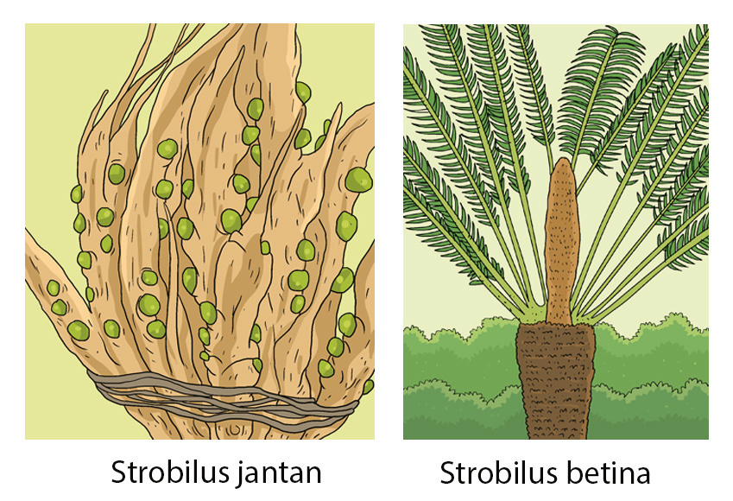
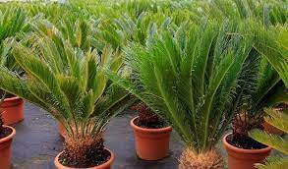
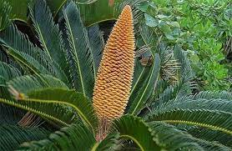
Contoh Cycadinae adalah Cycas rumphii (pakis haji), Cycas revoluta, Zamia floridana, dan Dioon edule.
Tumbuhan Cycas rumphii (pakis haji)

Slide 16
Coniferinae

Slide 17
Coniferinae memiliki ciri-ciri sebagai berikut:
Umumnya berupa pohon yang tinggi.
Memiliki daun yang kecil dan tebal seperti jarum atau sisik dan selalu tampak hijau.
Bisa berumah satu, karena dalam satu pohon dihasilkan konus jantan dan konus betina. Konus jantan berukuran lebih kecil daripada konus betina dan tumbuh secara bergerombol. Namun, ada juga Coniferinae yang berumah dua.
Habitatnya di daerah subtropis hingga tropis dan merupakan tumbuhan dominan pada hutan konifer di belahan bumi utara.

Slide 18
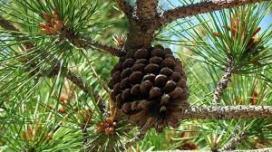
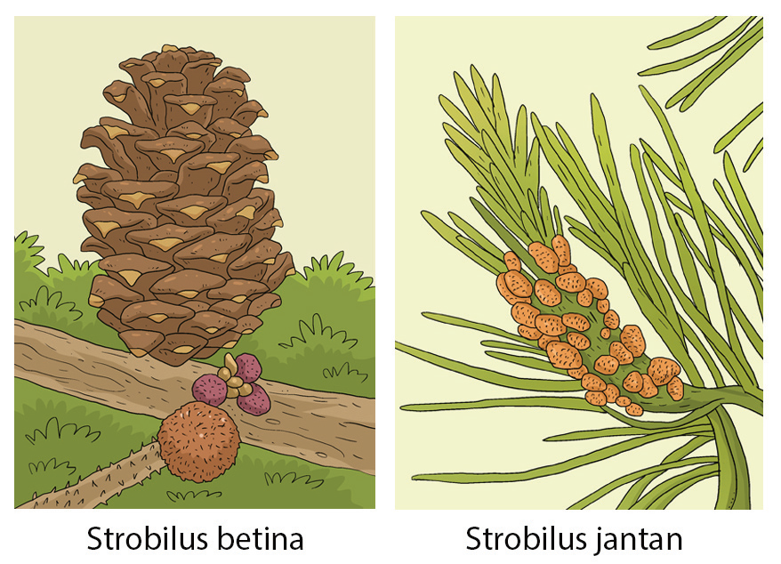
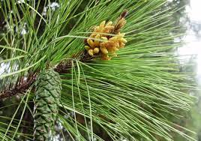
Contoh Coniferinae adalah Pinus merkusii (pinus), Agathis dammara (damar), Taxus baccata, dan Podocarpus neriifolius.
Tumbuhan Pinus merkusii

Slide 19
Gnetinae

Slide 20
Gnetinae memiliki ciri-ciri sebagai berikut
Berbentuk liana atau pohon dengan batang bercabang-cabang atau tidak bercabang-cabang.
Daun tunggal berbentuk lembaran, dengan tulang daun menyirip dan daun tersusun berhadapan.
Strobilus tidak berbentuk kerucut.
Merupakan tumbuhan berumah dua atau berkelamin tunggal. Dalam satu pohon, hanya dihasilkan strobilus jantan atau strobilus betina.

Slide 21
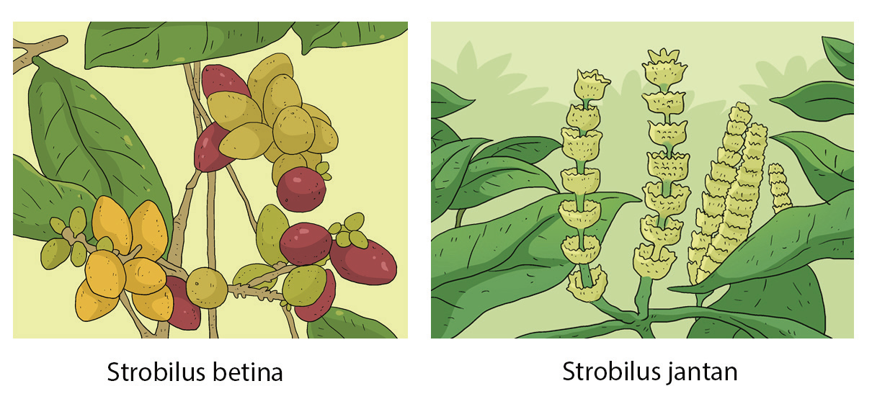
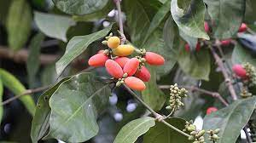
Contoh Gnetinae adalah Gnetum gnemon (melinjo), Ephedra sinica, dan Welwitschia mirabilis.
Tumbuhan Gnetum gnemon (melinjo)

Slide 22
Ginkgoinae

Slide 23
Ginkgoinae memiliki ciri-ciri sebagai berikut:
Berbentuk pohon dengan tinggi mencapai 30 – 50 m.
Batang bercabang-cabang dengan tunas yang pendek.
Daun berbentuk kipas dengan tangkai yang panjang. Tulang daun bercabang menggarpu dan daun mudah gugur.
Merupakan tumbuhan berumah dua.
Dapat hidup pada daerah dengan tingkat polusi udara yang tinggi.

Slide 24
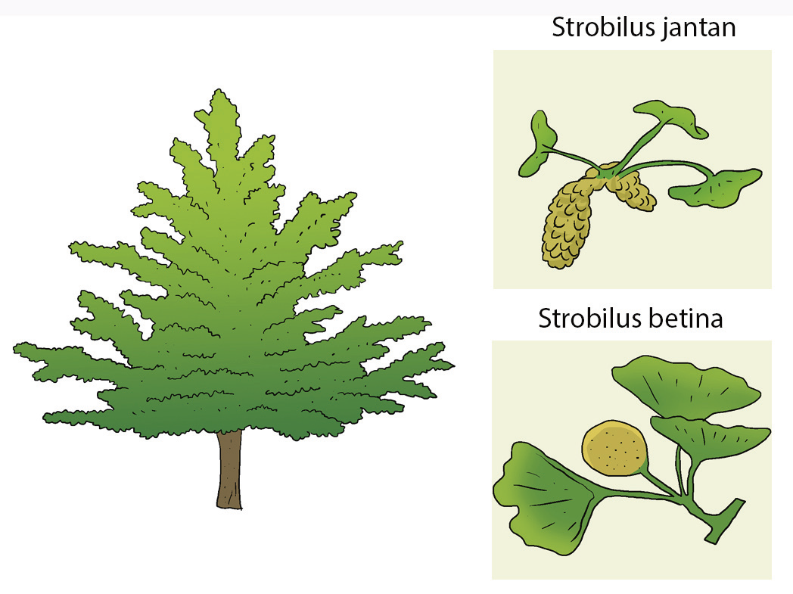
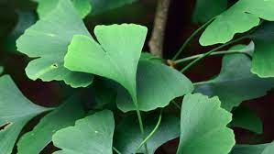
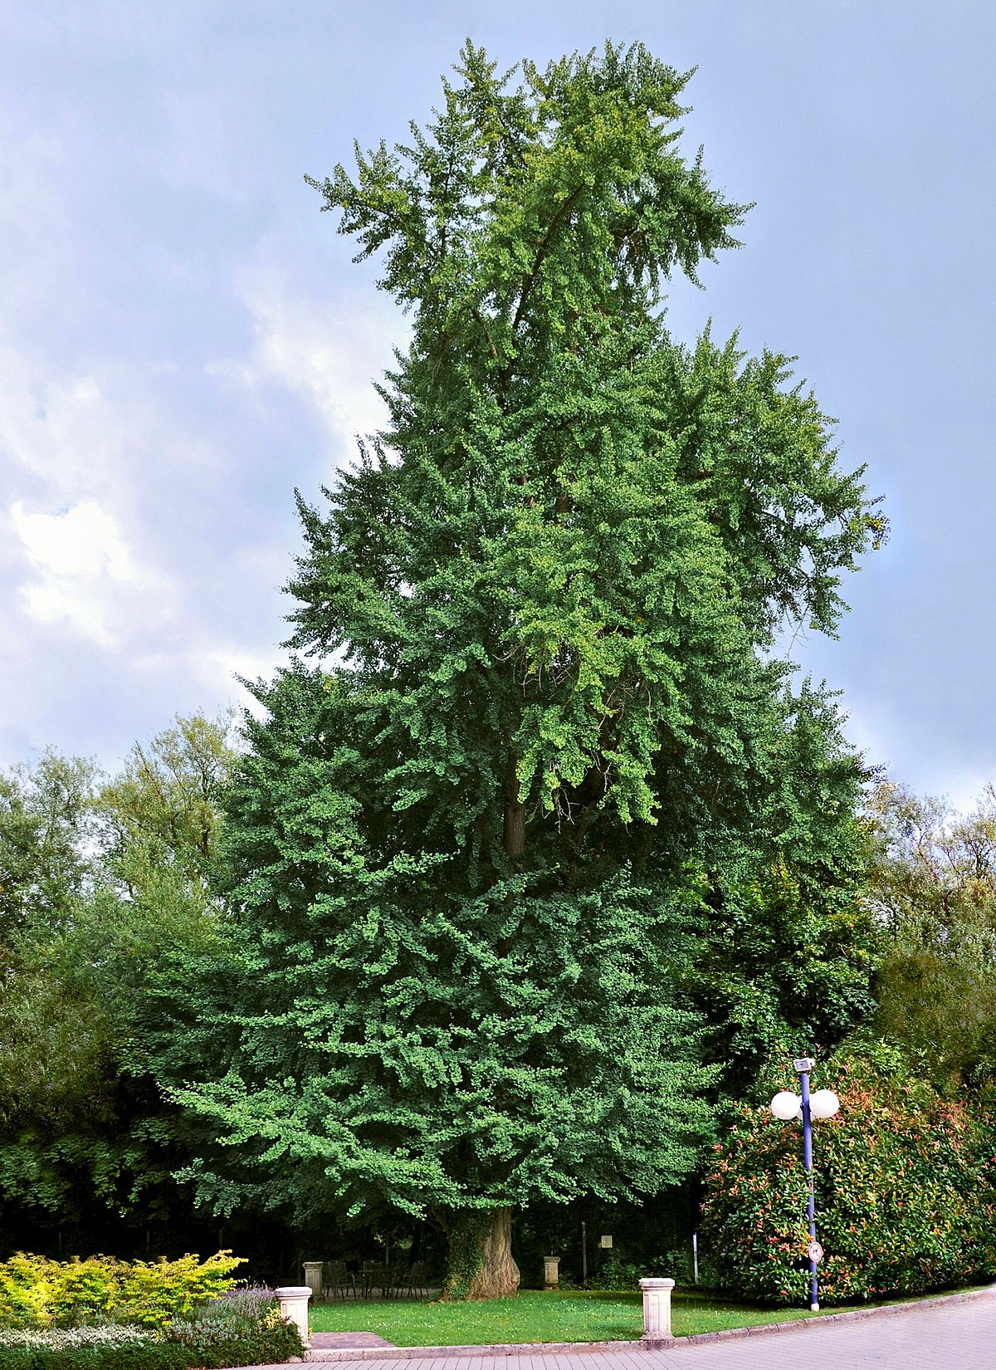
Contoh Ginkgoinae antara lain tumbuhan ginkgo biloba
Tumbuhan Ginkgo biloba

Slide 25
Peranan dan manfaat Gymnospermae
01
02
03
Bahan kayu bangunan, seperti Sequoia (kayu merah), Podocarpus, dan
Agathis (untuk kayu lapis atau tripleks).
Bahan industri kertas, seperti Pinus merkusii, Sequioa, dan Agathis alba.
Bahan makanan, seperti Gnetum gnemon (melinjo) yang daunnya untuk sayur dan bijinya untuk emping

Slide 26
Peranan dan manfaat Gymnospermae
04
05
06
Bahan industri terpentin, seperti Pinus merkusii.
Bahan obat-obatan, seperti Ginkgo biloba.
Bahan kosmetik, seperti Ginkgo biloba yang dapat mengatasi penuaan.

Slide 27
TERIMA KASIH

